Slide 1

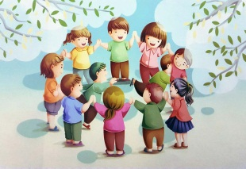
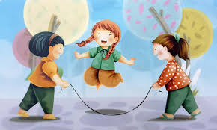
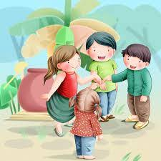

CHÀO MỪNG QUÝ THẦY CÔ VÀ CÁC EM ĐẾN VỚI BÀI GIẢNG MÔN TIẾNG VIỆT
TRƯỜNG TIỂU HỌC QUỐC TUẤN
Lớp 1D
Giáo viên:NGUYỄN Thị Thúy Hằng

Slide 2


Slide 3











Bài 3
Khi mẹ vắng nhà
Giáo viên: ..................
Notes:
更多模板请关注：https://haosc.taobao.com

Slide 4
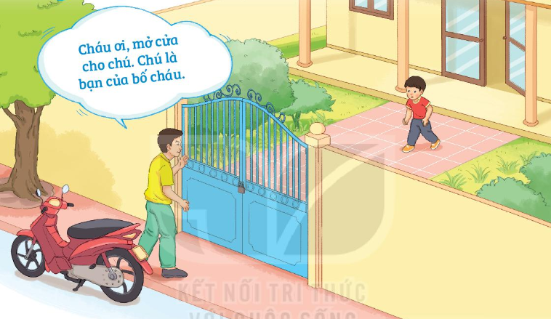
1. Quan sát tranh
a. Em thấy gì trong bức tranh?
b. Theo em, bạn nhỏ nên làm gì? Vì sao?

Slide 5


2
Đọc

Slide 6
Trong khu rừng nọ có đàn dê con sống cùng mẹ. Một hôm trước khi đi kiếm cỏ, dê mẹ dặn con.
- Ai đến gọi cửa các con đừng mở nhé. Chỉ mở cửa khi nghe tiếng mẹ.
Một con sói nấp gần đó. Đợi dê mẹ đi xa, nó gõ cửa và giả giọng dê mẹ.
Nhớ lời mẹ, đàn dê con nói:
- Không phải giọng mẹ, không mở. Sói đành bỏ đi.
Một lúc sau dê mẹ về. Nghe đúng tiếng mẹ, đàn dê con ra mở cửa và tíu tít khoe.
- Lúc mẹ vắng nhà, có tiếng gọi cửa, nhưng không phải giọng của mẹ nên chúng con không mở.
Dê mẹ xoa đầu đàn con.
- Các con ngoan lắm!

Slide 7
3
Trả lời
câu hỏi

Slide 8
a. Dê mẹ dặn dê con chỉ được mở cửa khi nào?
Khi nghe thấy tiếng mẹ
b. Sói làm gì khi dê mẹ vừa đi xa?
Gõ cửa và giả giọng dê mẹ
c. Nghe chuyện, dê mẹ đã nói gì với đàn con?
Khen các con ngoan lắm

Slide 9
Giải lao

Slide 10
4. Tô chữ, viết từ

Slide 11
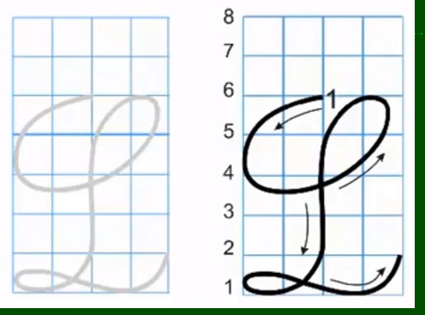

Slide 12
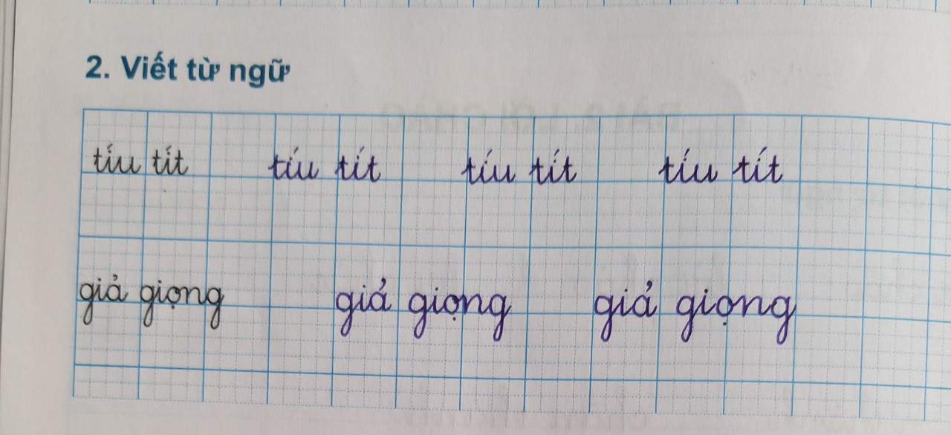

Slide 13
5. Viết vào vở câu hỏi b ở mục 3

Slide 14
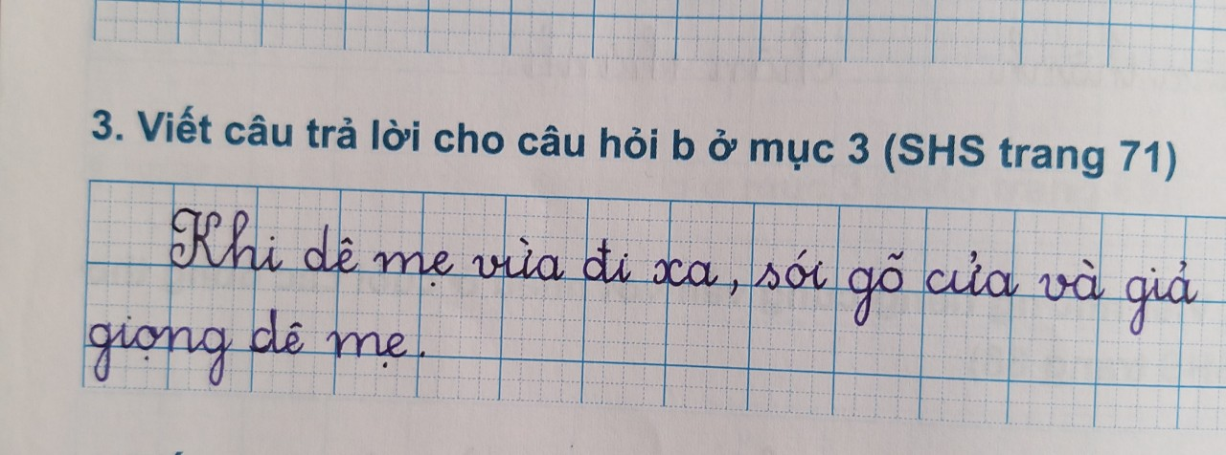

Slide 15
4. Hoàn thiện câu
Khi ở nhà một mình, em không được (....) cho người lạ?
Mở cửa
Mời Mở cửa Nghe lời

Slide 16
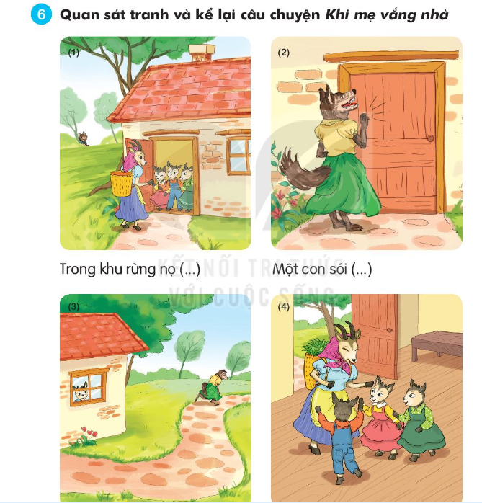

Slide 17
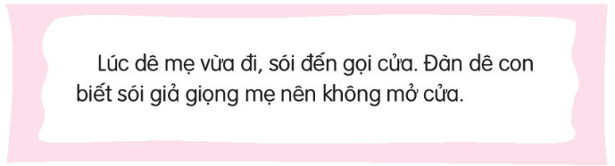
5. Nghe viết

Slide 18

Chọn chữ phù hợp thay cho bông hoa
a. c hay k ? Kỳ lạ cỏ non Kể chuyện
b. v hay d ? về nhà dê con vội vã
8

Slide 19
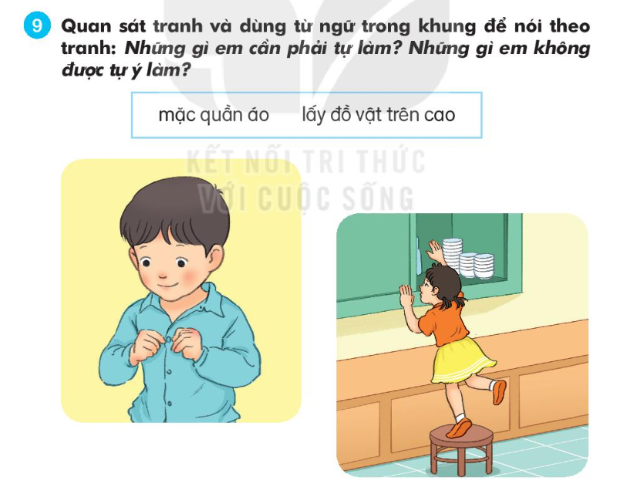

Slide 20
DẶN DÒ
Em đọc lại bài: Khi mẹ vắng nhà
Em thực hiện tốt 5K phòng dịch Covid…,giữ an toàn khi ở nhà…

